Slide 1
Хранилище данных (Data Warehouse)
Основа для поддержки принятия решений (Decision Support systems, DSS)
Предметно-ориентированный
Содержит данные одной предметной области
Интегрированный
Собраны и объединены данные из нескольких источников
Неизменяемый
Исторические данные добавляются, но не изменяются
Привязанный ко времени
Все данные содержат отметку времени
Набор данных

Slide 2
Свойства ХД
содержит исторические данные;
хранит подробные сведения, а также частично и полностью обобщенные данные;
нерегламентированный, неструктурированный и эвристический способ обработки данных;
средняя и низкая интенсивность обработки данных;
непредсказуемый способ использования данных;
предназначено для проведения анализа;
поддержка принятия стратегических решений;
обслуживает относительно малое количество пользователей (аналитиков и руководителей)

Slide 3
Используемые технологии
Базы данных
классические (реляционные)
Распределенные, кластерные базы данных (Teradata, Exadata)
Распределенные нереляционные (Vertica, Apache Druid, Clickhouse, ElasticSearch, …)
Инструменты для обработки и анализа данных:
SQL, Аналитический SQL, расширения SQL
MDX
Apache Spark
Data Mining (глубинный анализ данных)
Визуализация данных (Business Intelligence, BI)
Tableau, Qlik Sense

Slide 4
OLAP и OLTP системы
OLTP (Online Transaction Processing)–
оперативная транзакционная обработка данных
OLAP (OnLine Analytical Processing)–
оперативная аналитическая обработка данных

Slide 5
Характеристики OLTP и OLAP систем
OLTP | OLAP
Большой объем информации | Большой объем информации
Часто различные БД для разных подразделений организации | Консолидированные данные из многих БД с использованием общих классификаторов (справочников)
Нормализованная схема, отсутствие дублирования информации | Ненормализованная схема БД с дубликатами
Интенсивное изменение данных | Данные меняются редко, Изменение обычно происходит в пакетном режиме
Транзакционный режим работы Транзакции затрагивают небольшой объем данных | Выполняются сложные нерегламентированные запросы над большим объемом данных с группировками и агрегатными функциями
Обработка текущих данных – мгновенный снимок | Анализ временных зависимостей
Много клиентов | Небольшое количество работающих пользователей – аналитики и менеджеры
Малое время отклика – до нескольких секунд | Большее время отклика (но все равно приемлемое) – до несколько минут

Slide 6
Свойства OLTP и OLAP систем
OLTP | OLAP
Только корпоративные данные | корпоративные данные + внешние
Ограниченный объем оперативных данных | Объем аналитических данных значительно превышает объем оперативных данных
Данные в оперативную БД вносятся пользователями небольшими транзакциями | Данные в ХД попадают пакетной (batch) загрузкой при помощи ETL (Extract-Transform-Load) процедур.
Частые запросы на выборку небольшого объема информации | Непредсказуемый набор запросов любой сложности с агрегатами(sum(), min(), max(), avg()….)
Нормализованная схема, неупорядоченное хранение, B-деревья индексов, транзакции | Упорядоченные массивы, индексация, запись в ХД агрегатов
Защита информации на уровне таблиц или (реже) строк | Защита информации на уровне отдельно для агрегатов (отчетов, dashboards), отдельно для исходных детализированных данных.

Slide 7
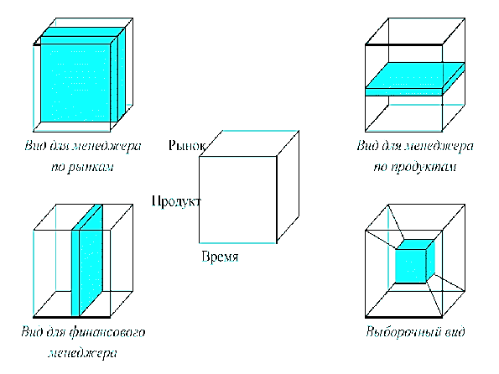
Основной способ логического представления данных в ХД
МНОГОМЕРНЫЕ КУБЫ (OLAP – кубы)
Ячейка куба: продажа товара
Факт (measure): стоимость товара, цена товара, количество товара
Измерения: рынок, продукт, время
Иерархии: рынок (регион-страна-город), время (год-квартал-месяц-день)

Slide 8
Основные элементы OLAP-куба
Ячейка – атомарная единица куба
Факт – вычислимая величина в ячейке (measure)
Измерение – множество однотипных или разнотипных структурированных фактов (ребро куба) (dimension)
Иерархия – группировка измерений в объекты более высокого уровня (hierarchy dimension)
Операции с OLAP-кубом
поворот (pivot or rotate);
свертка (roll-up): удаление измерения или уровня иерархии измерения (с агрегацией measures)
Добавление измерения или раскрытие уровня иерархии (drill-down)
сечение (slice, dice): срез гиперкуба гиперплоскостью

Slide 9
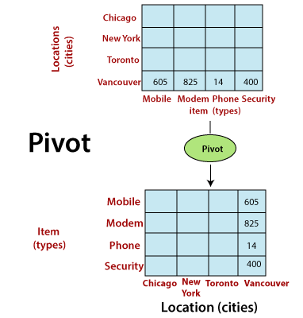
Операция OLAP-куба: Pivot
Выбор измерений для осей, поворот (транспонирование)

Slide 10
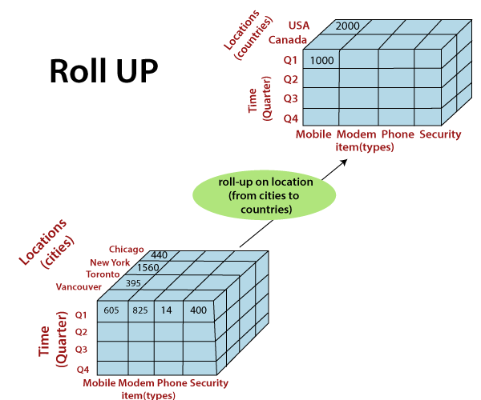
Операция OLAP-куба: Roll-up
Редукция измерения
или
Свертка уровня иерархии для иерархического измерения
Происходит с агрегацией данных в фактах (measures): sum(), avg(), …

Slide 11
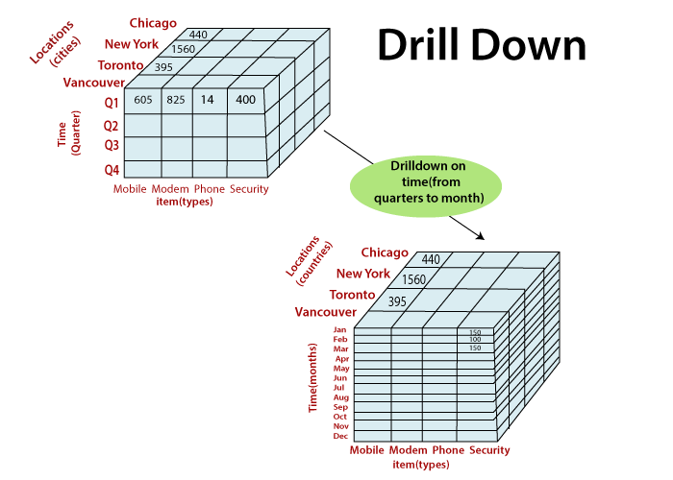
Операция OLAP-куба: Drill-down
Добавление измерения
или
Раскрытие уровня иерархии для иерархического измерения

Slide 12
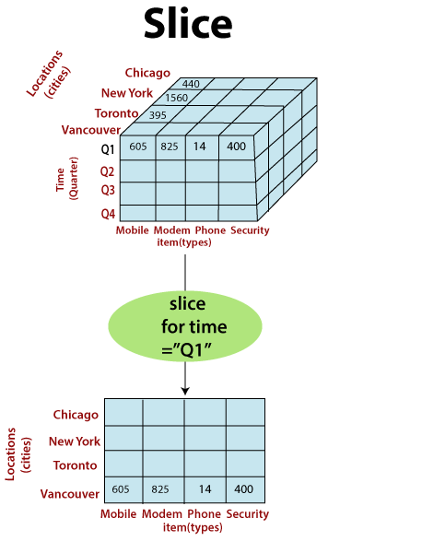
Операция OLAP-куба: Slice
Срез куба с фиксированным значением измерения
where Time_Quarter=“Q1”

Slide 13
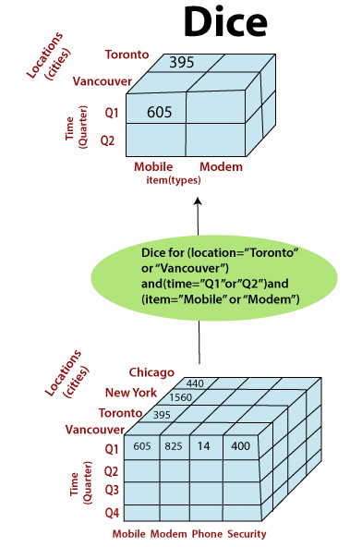
Операция OLAP-куба: Dice
Срез куба с несколькими фиксированными значениями измерения
where location in (“Toronto”, “Vancouver”) and time in (“Q1”, “Q2”) and item in (“Mobile”, “Modem”)

Slide 14
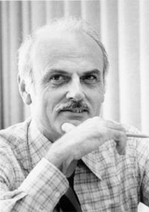
Правила Кодда для OLAP
Концептуальное многомерное представление
Прозрачность
Доступность
“Неубывающая” производительность при разработке отчетов
Клиент-серверная архитектура
Общая многомерность(структурная и функциональная эквивалентность всех измерений)
Динамическое управление разреженными матрицами
Многопользовательская поддержка
Неограниченные перекрестные операции
Интуитивная манипуляция данными
Гибкие возможности получения отчетов
Неограниченная размерность(N~20) и число уровней агрегации
Edgar Frank Codd

Slide 15
Типы OLAP - серверов
ROLAP (Relational OLAP) - детальные данные хранятся в реляционной БД, агрегаты хранятся в той же БД в специально созданных служебных таблицах.
Реализация ROLAP- данные из реляционных таблиц на основе правил(метаданных) собираются СУБД в многомерную модель, эмулирующую гиперкуб, на логическом уровне (при помощи таблиц).
непосредственный анализ данных в ХД инструментами СУБД (SQL);
облегченный клиент (вся нагрузка на серверные SQL запросы);
защита данных, присущая профессиональным СУБД
лучшая масштабируемость (репликация, кластеризация)
ограничения СУБД по функциональной обработке данных;
меньшая (по сравнению с MOLAP) производительность

Slide 16
Типы OLAP - серверов
MOLAP (Multidimensional OLAP) - и детальные данные, и агрегаты хранятся в многомерной БД(аналог- многомерный массив).
высокая производительность;
хорошее соответствие аналитическим запросам;
легкая интеграция встроенных функций
дороговизна (all in one);
низкая мобильность (только свои многомерные БД)
нет единого стандарта на интерфейс, DDL, DML

Slide 17
Типы OLAP - серверов
HOLAP (Hybrid OLAP) - детальные данные хранятся в реляционной БД, а агрегаты хранятся в многомерной БД.
Реализация HOLAP предполагает соединить преимущества MOLAP и ROLAP

Slide 18
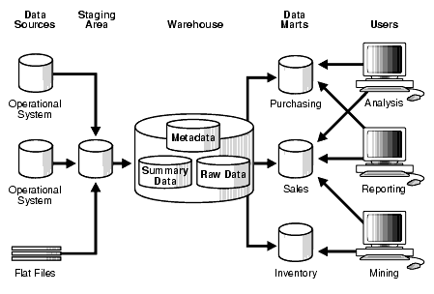
Общая структура хранилища данных
Область
временного
хранения
данных
Источники
данных
Хранилище
данных
Витрины
данных
Аналитические
приложения
Процедуры ETL
Extract-Transform Load

Slide 19
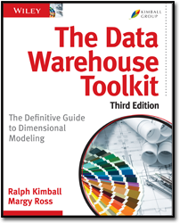
Литература
Ralph Kimball and Margy Ross
The Data Warehouse Toolkit, 3rd Edition

Slide 20
Структура хранилища в ORACLE
СУБД
Хранилище OLAP
(BLOB в реляционной таблице)
Схема звезда
SQL интерфейс к OLAP
(DBMS_AW, OLAP_TABLE, …)
OLAP DML
Многомерные метаданные
Регистрация метаданных
Многомерное ядро
(процесс в ядре ORACLE)
CWM или CWM2
JDBC OCI ODBC OLE DB
Java API
SQL клиент
MOLAP клиент

Slide 21
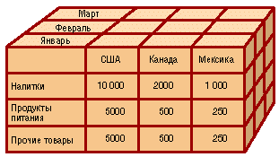
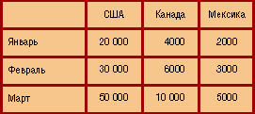
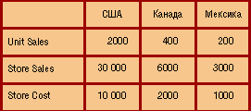
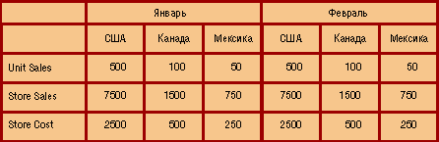
OLAP – куб и срезы данных
Куб (Cube):
меры (measures):
Unit sales,
Store sales,
Store cost
Измерения (dimensions):
продукт, месяц, магазин
Срез куба: страна/месяц
(сумма store sales по всем товарам)
Срез куба: страна
все measures за февраль

